Slide 1
Проект «Оптимизация процесса сбора информации о рынке объектов недвижимости»
Цель – создание достаточной и полной базы данных о рынке объектов недвижимости (качественные и количественные показатели) для дальнейшего использования в процессе работы потребителей.
Заказчик проекта:
Третьяков С.Н. – директор государственного бюджетного учреждения Воронежской области «Центр государственной кадастровой оценки Воронежской области»
Руководитель проекта:
Ноздрачев А.О. – заместитель директора государственного бюджетного учреждения Воронежской области «Центр государственной кадастровой оценки Воронежской области»
г. Воронеж

Slide 2
Описание текущего состояния процесса,
ситуация «как есть»
Порядок формирования базы данных объектов-аналогов
Поиск объектов-аналогов в ручном режиме
Недостаточность собираемой информации об объектах-аналогах
Поиск в ручном режиме
Обращение исполнителя в отдел
Формирование базы данных аналогов
Поиск объектов аналогов в базе данных аналогов
Поиск в базе данных объектов-аналогов копий интернет-страниц объявлений
ИТОГО 7,5 рабочих часов на 1 обращение
Подготовка запрашиваемой информации
Передача необходимого пакета документов

Slide 3
Описание текущего состояния процесса,
ситуация «как будет»
Порядок формирования базы данных объектов-аналогов
Внесение данных о собранных объектах аналогах в ГИС Учреждения
Поиск объектов аналогов и копий интернет-страниц объявлений в базе данных
Обращение исполнителя в отдел
Формирование базы данных аналогов с помощью программного продукта
ИТОГО 5 рабочих часов на 1 обращение
Подготовка запрашиваемой информации
Передача необходимого пакета документов

Slide 4
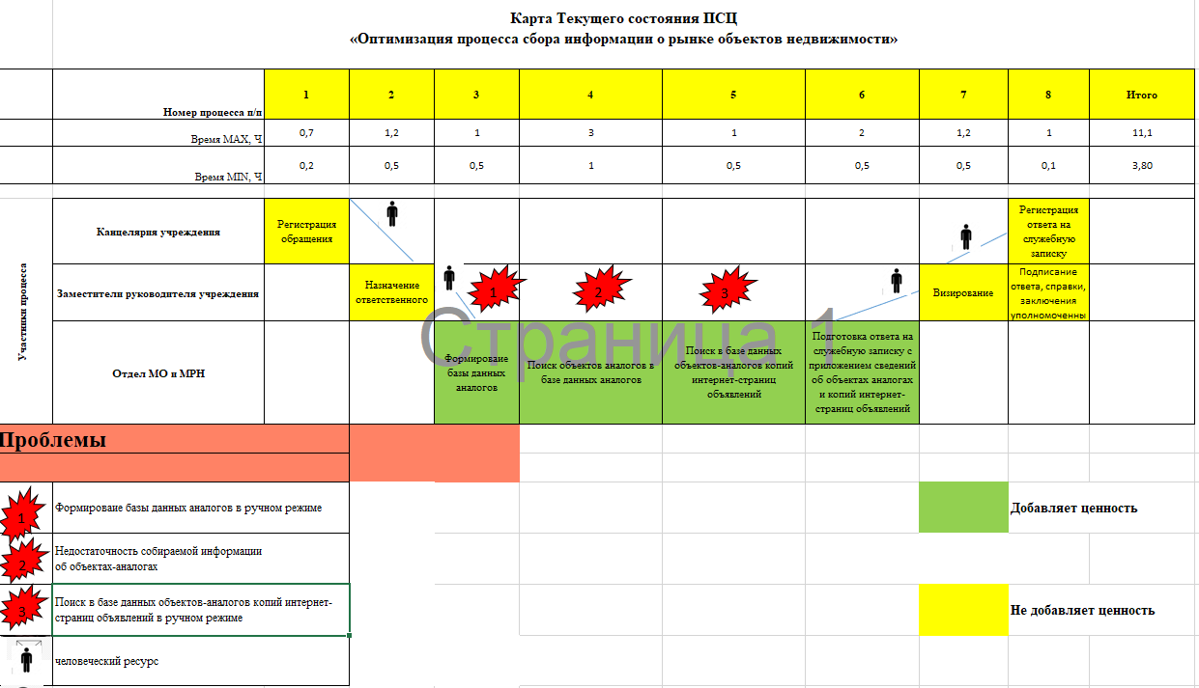
Карта ТЕКУЩЕГО состояния ПСЦ
«Оптимизация процесса работы с обращениями граждан»

Slide 5
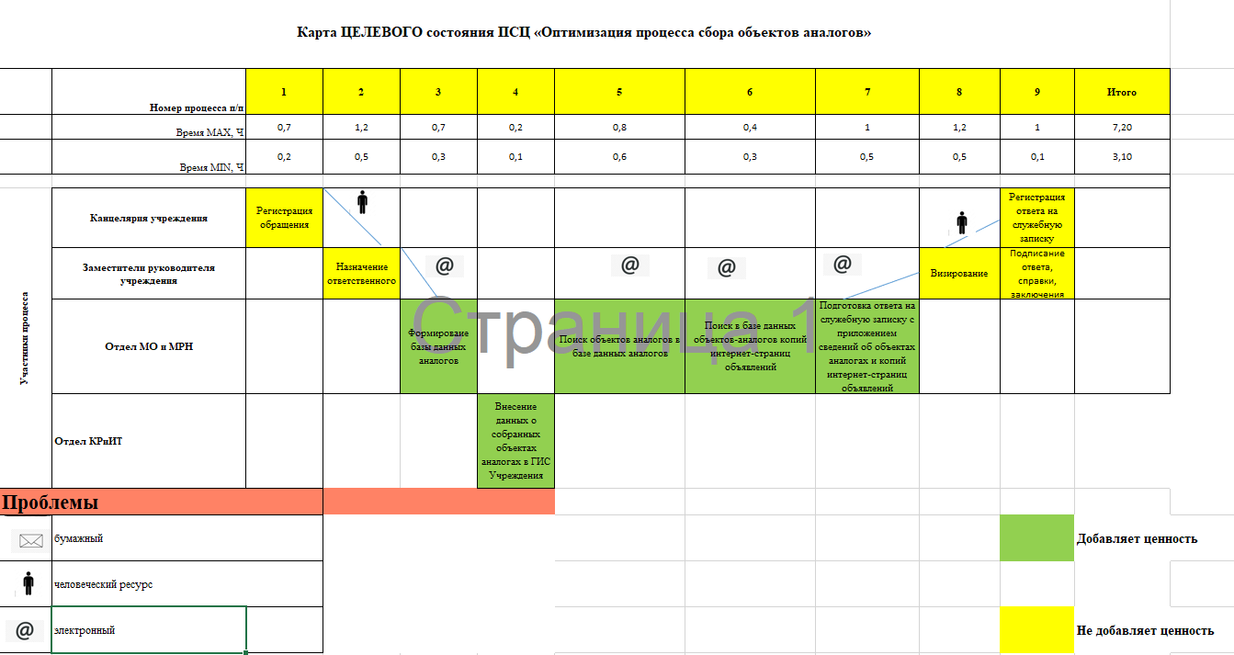
Карта ЦЕЛЕВОГО состояния ПСЦ
«Оптимизация процесса работы с обращениями граждан»

Slide 6
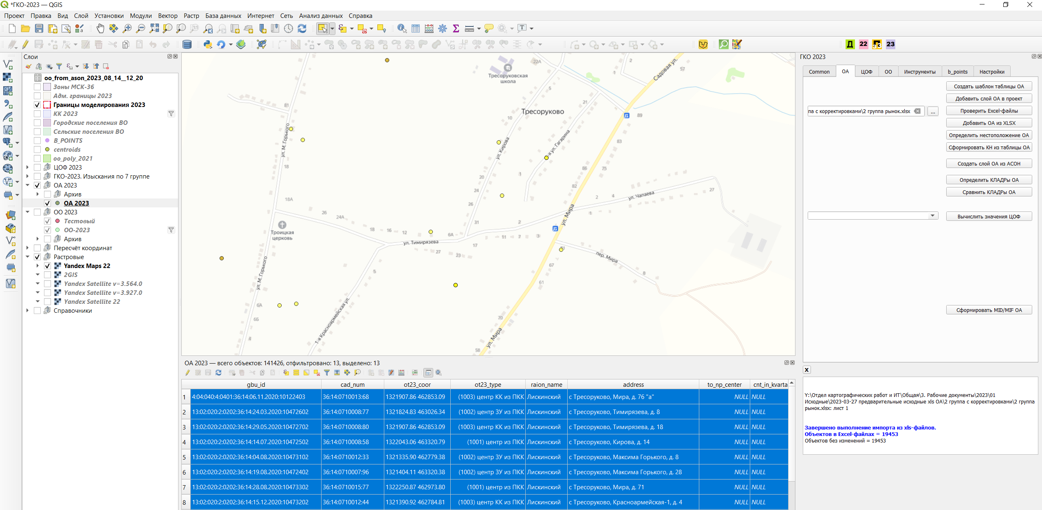
Снимок экрана рабочего стола при работе с ГИС Учреждения

Slide 7
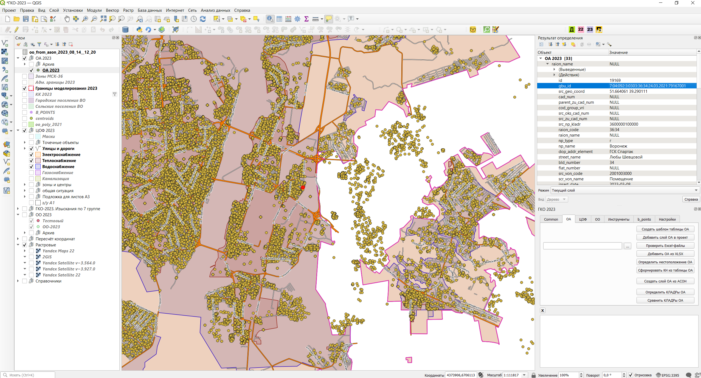
Снимок экрана рабочего стола при работе с ГИС Учреждения

Slide 8
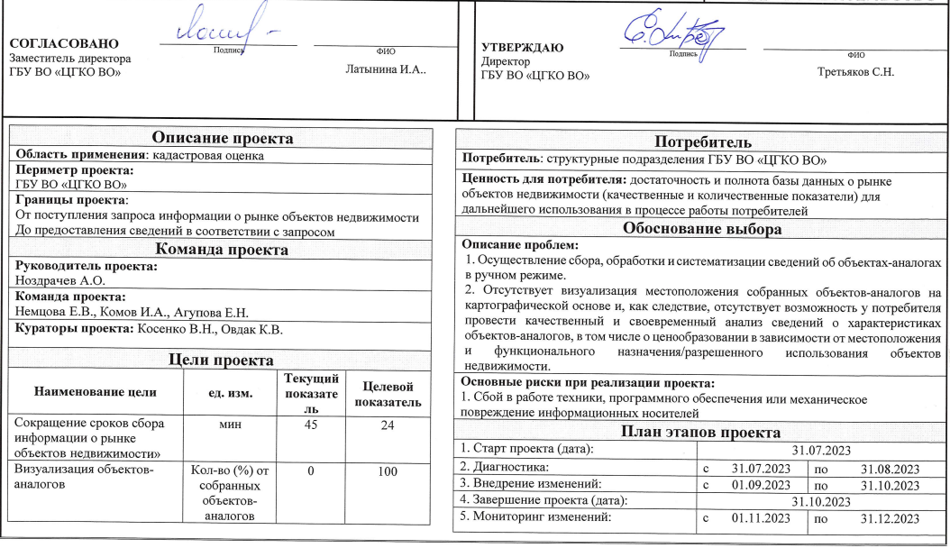
ПАСПОРТ ПРОЕКТА
«Оптимизация процесса сбора информации о рынке объектов недвижимости»

Slide 9
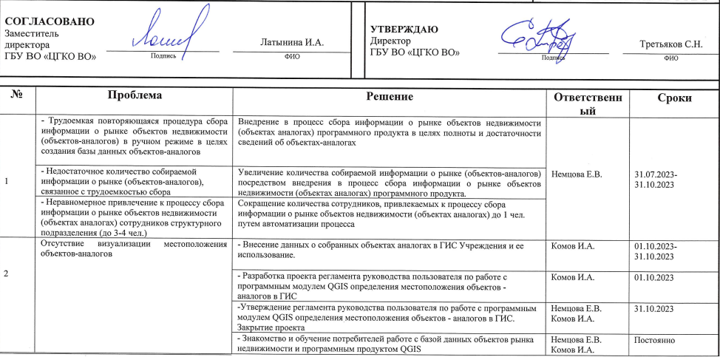
ПЛАН МЕРОПРИЯТИЙ ПРОЕКТА
«Оптимизация процесса сбора информации о рынке объектов недвижимости»

